Slide 1
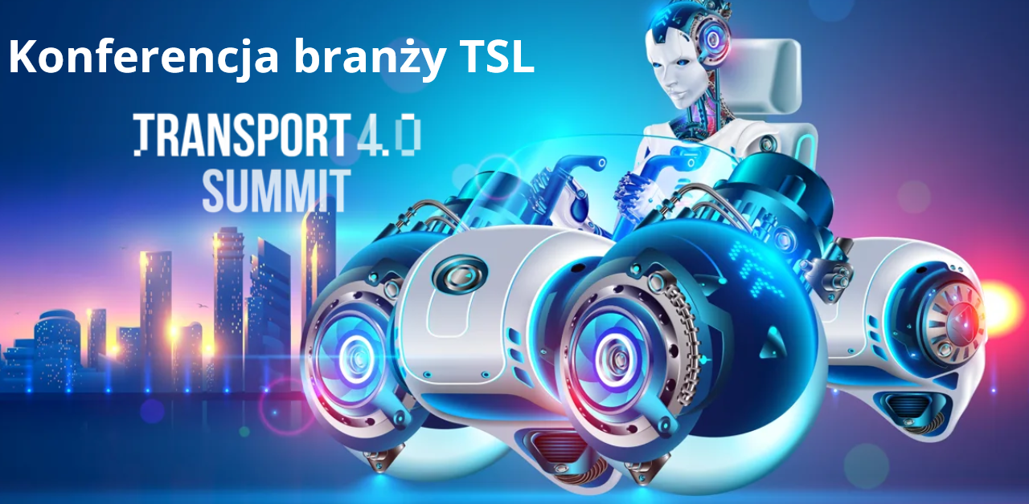
Czy firmom transportowym zabraknie kapitału na pierwszą ratę leasingową?
prof. dr hab. Wojciech Paprocki

Slide 2
Autoprezentacja

Slide 3
Kariera edukacyjna i zawodowa
Studia podjąłem w październiku 1974 r. … i nadal ich nie ukończyłem
To już 100. semestr w SGPiS/SGH
Od 1979 r. nauczyciel akademicki, obecnie na stanowisku profesora (tytuł profesora z zakresu nauk ekonomicznych)
W latach 1988 – 2014 właściciel i menadżer w przedsiębiorstwach TSL
Od 2014 r. główne problemy badań naukowych: - przebieg transformacji cyfrowej w gospodarce globalnej, w tym wdrażanie AI - wypełnianie kryteriów ESG w branży TSL

Slide 4
Otoczenie branży TSL

Slide 5
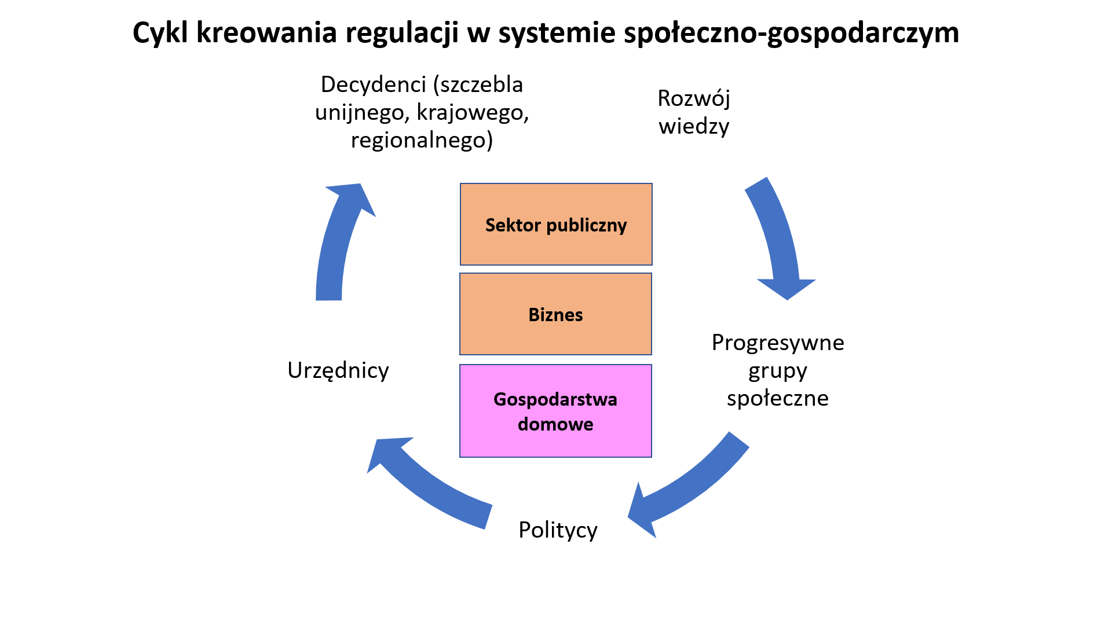
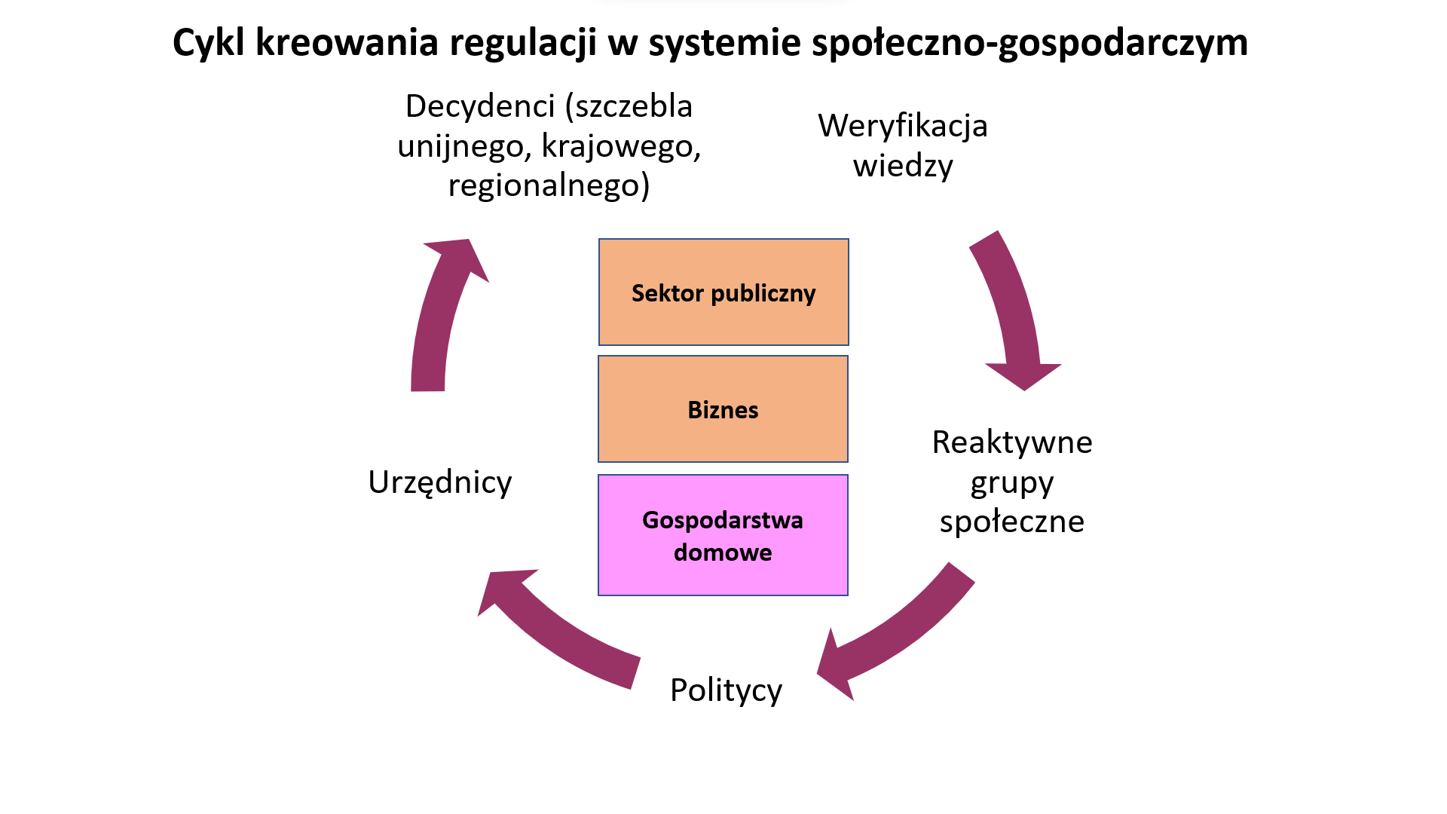
Rola progresywnych i reaktywnych grup społecznych
Regulacje:
12’15
12’19
Inicjacja
Sprzeciw
J. Kerry 12’15
D. Trump 06’17
G. Thunberg 08’18
Korekty regulacji:
2017
2024

Slide 6
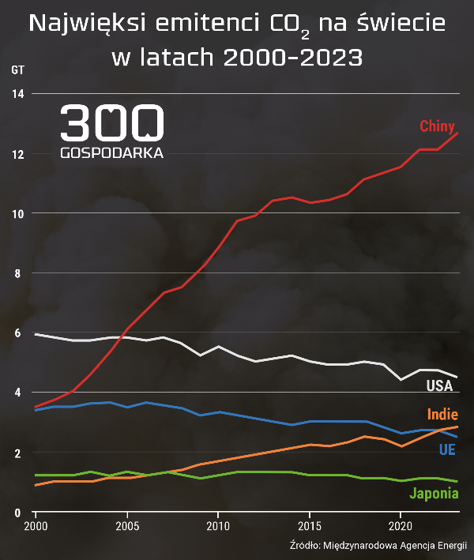
Porozumienie Paryskie 2015 i co dalej?
W 2015 r. uzyskano globalne porozumienie, które nakłada obowiązek ograniczenia emisji CO₂.
Sytuacja w ChRL oraz Indiach wskazuje, że ścieżka rozwoju prowadzi ku jeszcze oddalonemu punktowi nasycenia gospodarki technologiami emisyjnymi, od osiągnięcia którego zaczyna się proces stabilizacji, a następnie redukcji emisji CO₂ , jak ma to miejsce w USA, UE i Japonii
Notes:
https://300gospodarka.pl/news/nikt-nie-truje-tak-jak-chiny-miala-byc-walka-o-klimat-ale-emisja-co2-na-znow-pobila-rekord (4.03.2024)

Slide 7
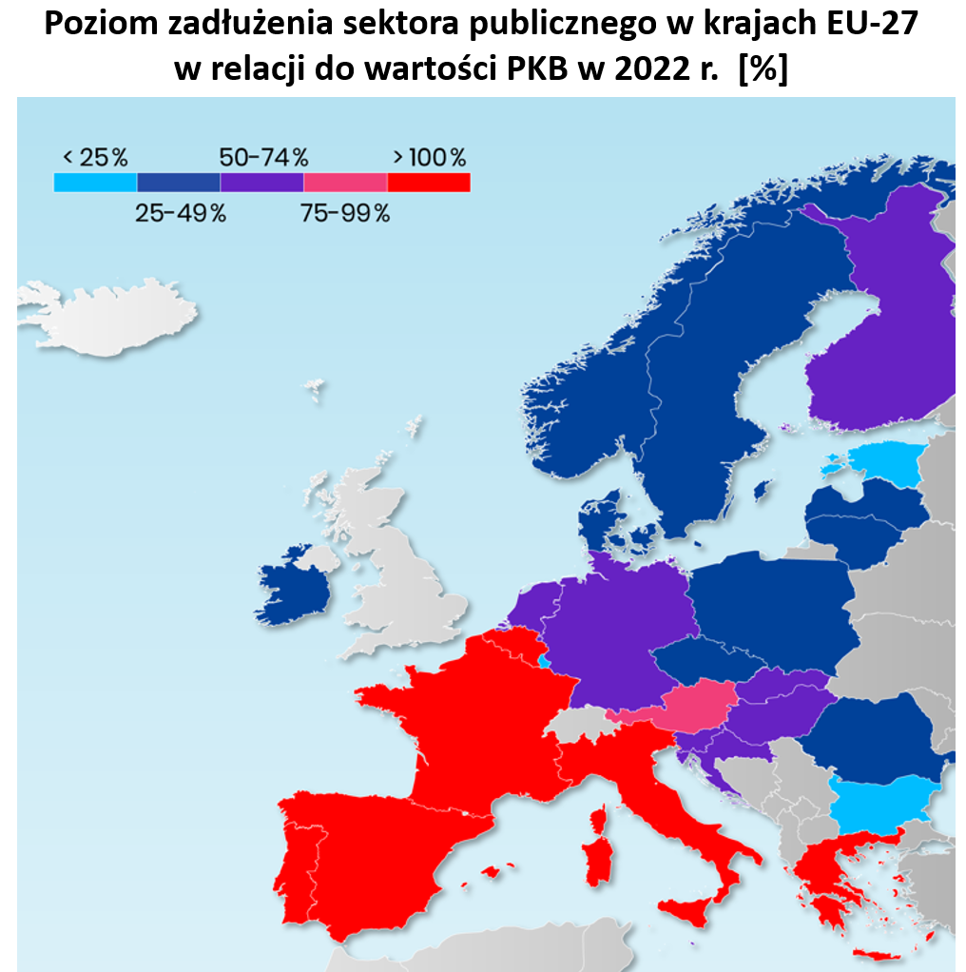
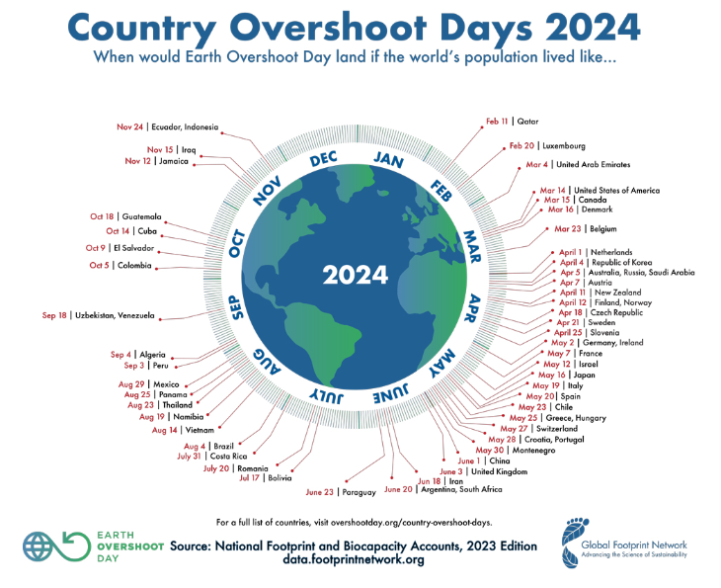
Dwa długi redukujące swobodę wyboru
Wszystkie kraje UE wydają więcej niż je stać, we wszystkich krajach na świecie niszczymy naturę przekraczając jej zdolność do regeneracji
Polska
28.04

Slide 8
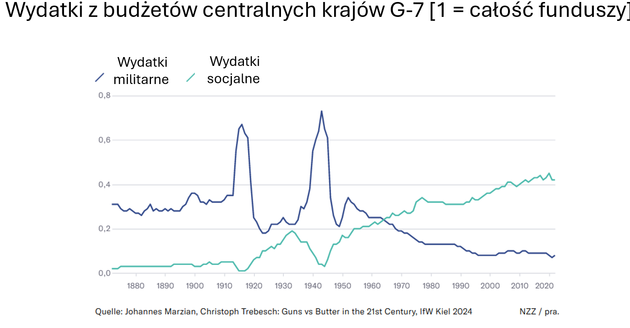
Dodatkowo wyzwania: transfer dochodów i wydatki na militaria
W krajach rozwiniętych nasila się presja społeczna aby „odebrać bogaczom” (np. wielkim korporacjom, w tym operatorom platform cyfrowych) i więcej środków kierować w ramach wsparcia dla mniej zamożnych
Od 2022 r., tj. rozpoczęcia inwazji Rosji na Ukrainę, zakończył się trwający od lat 50. minionego wieku okres stabilności militarnej, wzmocnionej w Europie po rozszerzeniu NATO – po okresie spadku wydatków na militaria powstała konieczność zwiększenia wydatków na ten cel

Slide 9
Rola i ograniczenia sektora finansowego
Sektor finansowy (fundusze inwestycyjne publiczne i prywatne, banki komercyjne i ich agendy, np. towarzystwa leasingowe) jest wiodącym kreatorem procesów zmian w gospodarce
Sektor finansowy w Europie, w tym w Polsce, charakteryzuje brak aktywnej współpracy z giełdami kapitałowymi (mającymi duże znaczenie w gospodarce USA i w kilku krajach poza Europą), co ogranicza siłę jego oddziaływania
Zadłużenie budżetów centralnych i samorządowych w bankach komercyjnych ogranicza zdolność tych banków do kreowania dodatkowych kredytów dla przedsiębiorstw

Slide 10
Część I Kapitał własny i obcy

Slide 11
Finansowanie inwestycji i operacji
Środki w dyspozycji
Gotówka
Należności
Pochodzenie gotówki
Środki własne
Zobowiązania
Zobowiązania
Krótkookresowe
Długookresowe

Slide 12
Model Amazona i Convoya
Jeff Bezos pobierał przedpłatę od klientów, którzy zamawiali książki (budując wobec tej grupy zobowiązania mające charakter pozyskanego kredytu kupieckiego) oraz opóźniał płatności do wydawnictw/drukarni za dostarczone książki (budując także wobec tej grupy zobowiązania mające charakter pozyskanego kredytu kupieckiego) – gromadził zatem środki obce, których wartość znacznie przewyższała kapitał własny
Założyciele Convoy i inwestorzy zgromadzony kapitał własny „rozdysponowali”, udzielając kredyt kupiecki swoim klientom (załadowcom) oferując im jednocześnie niskie stawki frachtowe oraz odroczone płatności, dbając jednocześnie o dość szybkie regulowanie zobowiązań wobec podwykonawców (przewoźników)

Slide 13
„Zdrowe przedsiębiorstwo”
obce
Kredyt kupiecki (zobowiązania)
Kredyt długookresowy / leasing / obligacje
Kapitał własny
w łasne

Slide 14
Standardowy przewoźnik drogowy
obce
Leasing/kredyt
Należności
Cash
w łasne

Slide 15
Wynajem a wymiana taboru

Slide 16
Nowa ścieżka – wynajem taboru
Przy braku wystarczającej zdolności kredytowej przewoźnicy mogą korzystać z wynajętego taboru – wówczas ryzyko jego racjonalnego wykorzystania przejmują producenci lub dealerzy taboru
Wynajem taboru jest rozwiązaniem, które może zdestabilizować rynek używanych samochodów (głównie ciągników siodłowych), gdy właściciele taboru przeznaczonego na wynajem będą chcieli odzyskać (choćby część, czyli ze stratą) zaangażowany własny kapitał
Ryzyko wystąpienia nadwyżki używanego taboru na rynku osłabia skłonność do inwestowania w nowy tabor – to hamuje proces upowszechniania taboru nowej generacji

Slide 17
Tabor nowej generacji
Przemysł motoryzacyjny rozszerzył ofertę i obejmuje:
Tradycyjne samochody/ciągniki z silnikami na ON
oraz
Samochody/ciągniki z silnikami spalinowymi zasilanymi paliwami gazowymi
Vany/samochody ciężarowe różnych klas DMC/ciągniki typu BEV
Prototypowe samochody ciężarowe typu FCEV
Tabor, który zapewnia redukcję emisji CO₂ jest oferowany po cenach wyższych lub drastycznie wyższych od cen tradycyjnego taboru
Brakuje dostatecznego potwierdzenia, jak kształtują się koszty eksploatacji taboru nowej generacji
zbyt mało pojazdów w eksploatacji,
za krótki okres eksploatacji)

Slide 18
Wyzwania dla załadowców

Slide 19
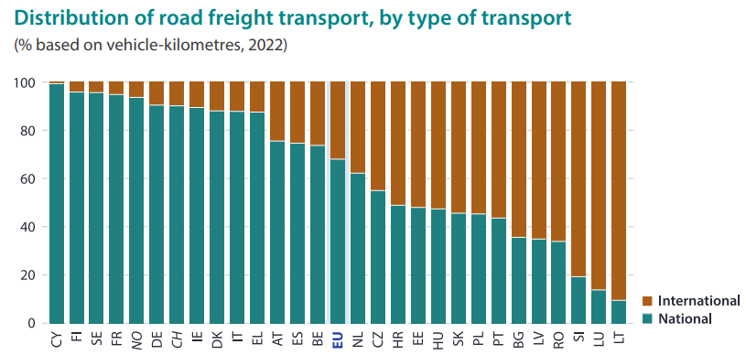
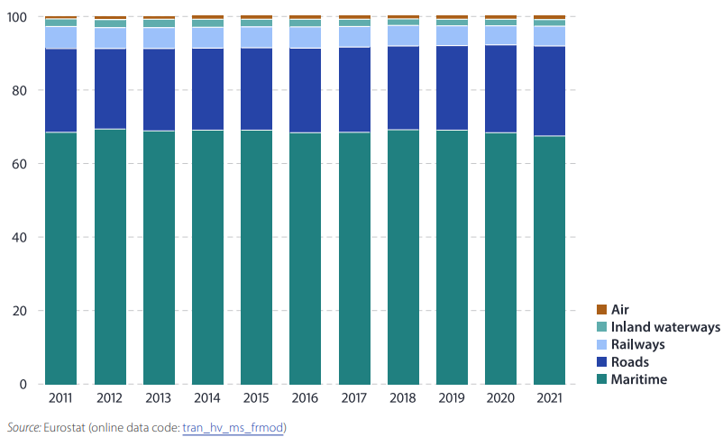
Gros załadowców nie ma wyboru gałęzi transportu
Obsługa łańcuchów dostaw o zasięgu kontynentalnym odbywa się prawie wyłącznie przy wykorzystaniu usług transportu drogowego – statystykę w Europie wg pracy przewozowej [tkm] deformują dane dotyczące transportu morskiego

Slide 20
Czy na rynku zawsze podaż wyprzedza popyt?
Rynek szybciej dąży do nierównowagi w poszczególnych segmentach niż w ujęciu globalnym
Wzrost ilościowy potrzeb premium (związanych w wypełnianiem kryteriów ESG) po stronie załadowców może napotkać na luki w podaży usług premium po stronie przewoźników, którzy zainwestują w tabor nowej generacji

Slide 21
Jak mobilizować przewoźników do inwestycji?
Podstawowa formuła jest prosta:
płacić więcej,
dać zarobić,
zachęcić do inwestycji
Zaawansowana formuła jest złożona:
współuczestniczyć w finansowaniu inwestycji dedykowanych do zakontraktowanych usług przewozowych
Uniezależnić się od przewoźników:
zainwestować we własny tabor
Zmienić strategię logistyczną z outsourcingu na insourcing

Slide 22
Resilience – nowa strategia dla wszystkich
Business resilience describes an organization's ability to respond and adapt quickly to disruptions or significant, unplanned changes that could threaten its operations, people, assets, brand, or reputation
Załadowcy wraz z przewoźnikami stają przed wyzwaniem zapewnienia stabilności funkcjonowania łańcuchów dostaw, a jednym z warunków jest zagwarantowanie podaży usług w oczekiwanej ilości, przy wytworzeniu zdolności do podwyższania jakości usług aż do poziomu premium

Slide 23
Key takeaways
Otoczenie biznesu staje się coraz bardziej wymagające ze względów ekologiczno-klimatycznych
Załadowcy i przewoźnicy stają przed wyzwaniem wyznaczenia segmentu usług premium
W okresie przejściowym (nasilania się napięć społecznych i geopolitycznych) wzrasta ryzyko zaostrzenia nierównowagi w poszczególnych segmentach rynku usług przewozu drogowego rzeczy, w szczególności w segmencie usług premium
Obowiązkiem załadowców, którzy dbają o resilience swojego biznesu, jest współpraca z wyselekcjonowanymi przewoźnikami drogowymi

Slide 24
Dziękuję bardzo
Kontakt:
wojciech.paprocki@sgh.waw.pl

